Slide 1
PROJETO INTEGRADOR
Turma 2 – Tutora Juliana Sinnott
Grupo 2:
Clayton Souza
Débora Rodrigues
Everton C. Santos
Gisele Monteiro
Matheus Azevedo
Raphael Teixeira

Slide 2
E-commerce
Loja on-line de produtos naturais (organicos, low carb, vegetariano/vegano, diet, sem lactose, sem gluten);
Receitas e benefícios dos produtos disponíveis;
Links para notícias e artigos sobre os produtos e seus benefícios;
Criar perfil nas redes sociais (Instagram, Facebook).

Slide 3
Telas para Sprint I:
Home - Matheus
Empresa (Quem somos, valores, missão, Estilos de alimentação) - Raphael
Cadastro - Gisele
Meu Carrinho - Clayton
Fale conosco - Everton
Produtos - Debora
Receitas - Gisele
Benefícios dos produtos
Agenda e notícias – Everton
Logotipo = Clayton

Slide 4









Home
Quem somos
Produtos
Meu cadastro
Pesquisa
PROMOÇÕES / NOVIDADES
1
2
3
Lista de Categorias
Nos acompanhe nas redes sociais:
Fale conosco

Slide 5
Home
Quem somos
Produtos
Meu cadastro
Pesquisa
MEU CADASTRO
Login:
E-mail ou CPF:
Senha:
Criar conta:
Informe e-mail para validação:
Crie uma senha:
Esqueci minha senha
A senha deve conter de 6 a 10 caracteres;
Deve conter letra maiúscula e minúscula;
Deve conter número;
Deve conter um caractere especial (. * ? ! & -).
OK
Prosseguir
Nos acompanhe nas redes sociais:
Fale conosco

Slide 6




Home
Quem somos
Produtos
Meu cadastro
Pesquisa
3
Carrinho
Produto Detalhe Qtd Total
Subtotal R$ 6,00
00000-000
Calcular Frete
Melhor produto do mundo
1
R$1,00
Frete
Total
R$ 6,00
Melhor que o anterior
2
R$2,00
Cupom Desconto
em até 1X de R$6,00 no PIX
Merece
3
R$3,00
Nos acompanhe nas redes sociais:
Fale conosco

Slide 7
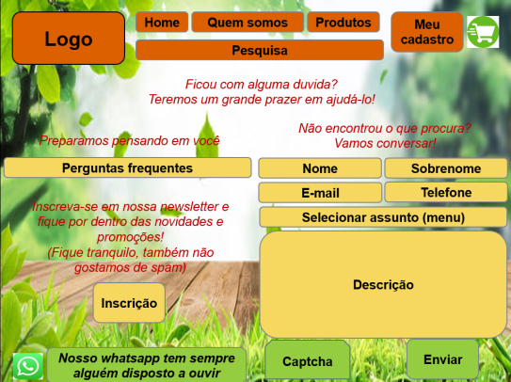

Slide 8
Logo
Pesquisar
Todos os produtos
Produto
Produto
Produto
Produtos por categoria
Valor
Valor
Valor
Ofertas Exclusivas
Produto
Produto
Produto
Mais Vendidos
Valor
Valor
Valor
Fale conosco

Slide 9
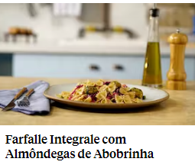
Home
Quem somos
Produtos
Meu cadastro
Pesquisa
RECEITAS
Receita da Semana:
Receitas mais acessadas:
Escolha por categoria:
Escolha por ingrediente:
Receita #1
Receita #2
Receita #3
Nos acompanhe nas redes sociais:
Fale conosco

